Slide 1
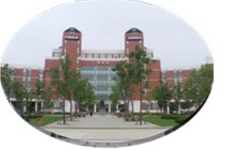
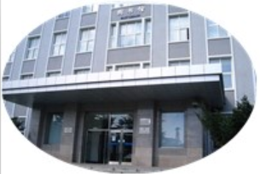
海大图书馆概况

Slide 2
1 图书馆的基本概况
**************
**************

Slide 3
海大图书馆创建于1953年，现有两处馆舍：东山教学区图书馆和西山教学区图书馆。经过近60年的发展，海大图书馆形成了以航海类学科文献为主干、以海上交通运输类学科文献为主体，兼顾工程、管理、经济和法律等学科文献的多类型、多语种、多载体的馆藏体系。与国内多家文献信息机构开展馆际互借、文献传递等业务；并与多个国家和机构建立了书刊交换与互赠关系。丰富的馆藏资源使其成为学校教学、科研和管理支撑的文献信息保障中心。

Slide 4
馆藏介绍、机构设置及部门分布
***************

Slide 5
馆 藏 介 绍
截止到2016.12.31，海大图书馆现有实体馆藏230.96万收藏单位，其中中文图书193.24万册、外文图书22.79万册、期刊合订本10.93万册、缩微资料4万余件，年订购中外文报刊980种；中、外文电子图书484.8万册，拥有各类电子资源平台59个、电子文献数据库149个，中文电子期刊29977种、外文19236种。

Slide 6
机构设置及部门分布
西山教学区图书馆
东山教学区图书馆
馆长室
综合管理部
采编部
自动化部
流通部
东山阅览部
学科服务部
《图书馆利用》——图书馆概况

Slide 7
2 图书馆的馆藏分布及介绍
**************

Slide 8
法学院资料室
马克思主义学院、公共管理与人文学院资料室
外国语学院资料室
西山教学区图书馆
东山教学区图书馆

Slide 9
2.1 西山教学区图书馆
***************

Slide 10
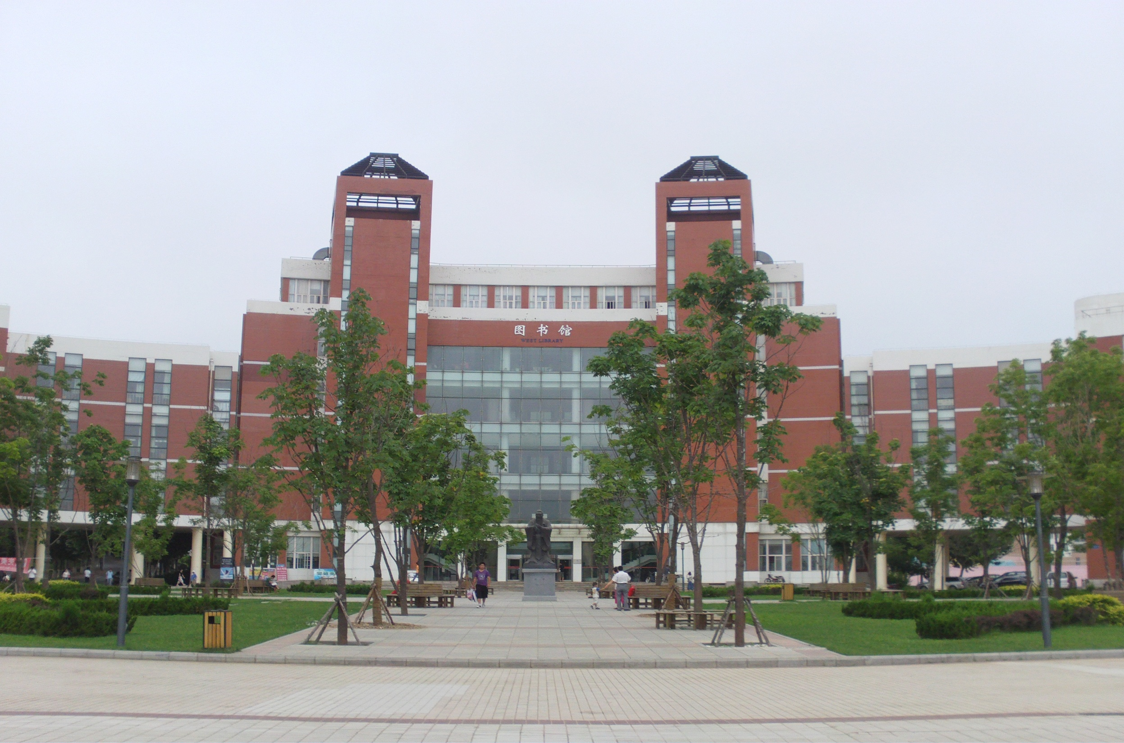
西山图书馆

Slide 11
西山教学区图书馆2001年9月投入使用，建筑面积约18000平方米，共六层。
一楼：行政与业务办公区，设有复印室、文献检索区、总 还书台、交流讨论大厅；
二楼：报刊（现刊、过刊、报纸）阅览区；
三楼：社科图书借阅区；
四楼：外文学习暨中文科技图书借阅区；
五楼：样本阅览室；
二楼中厅：电子阅览室。
A-K大类、H0-H2大类
N-Z大类、H3-H9大类

Slide 12
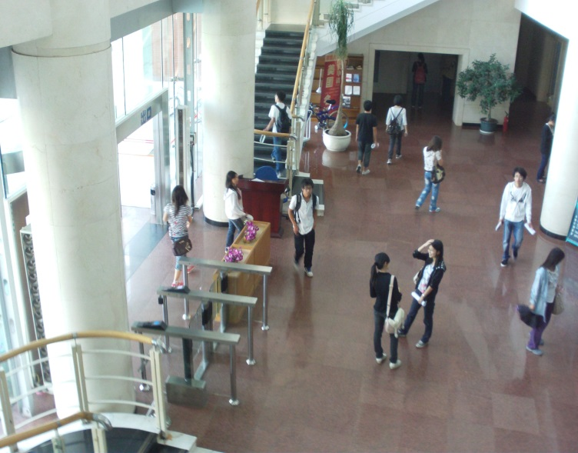
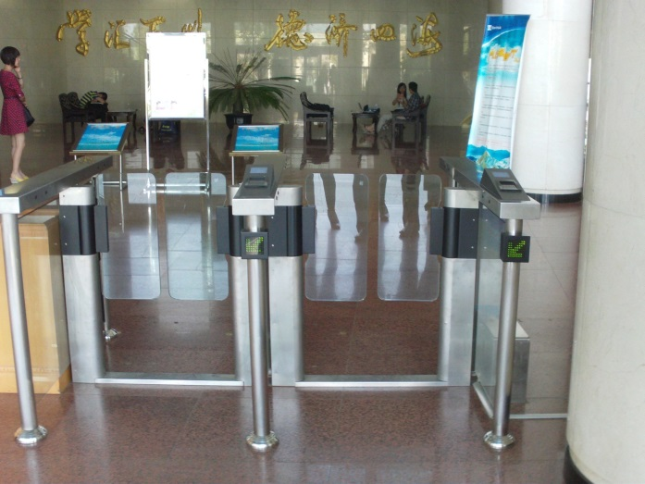
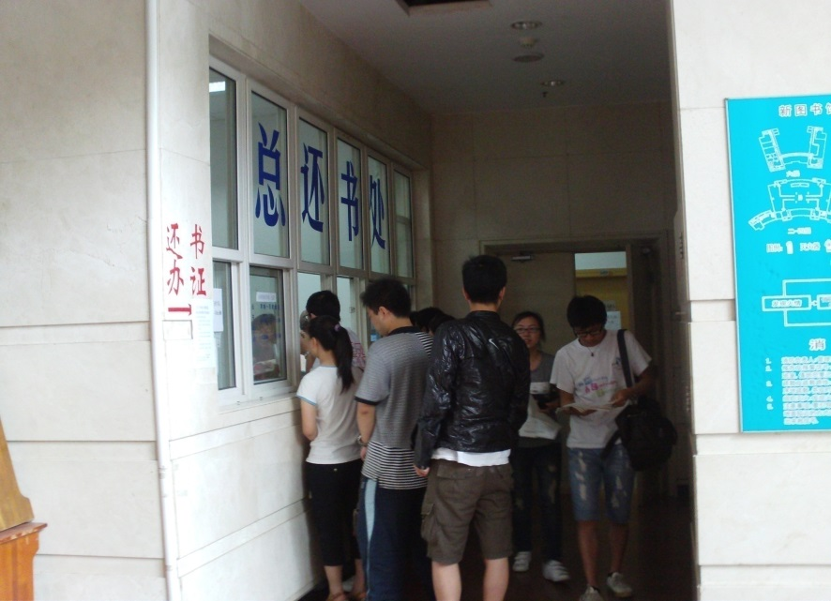
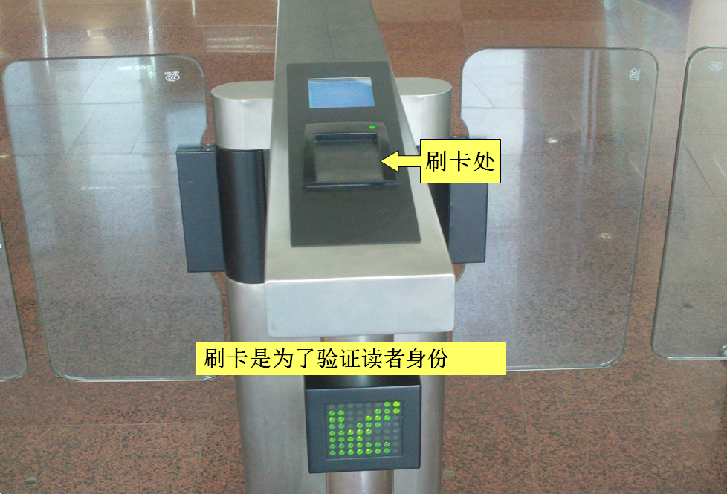
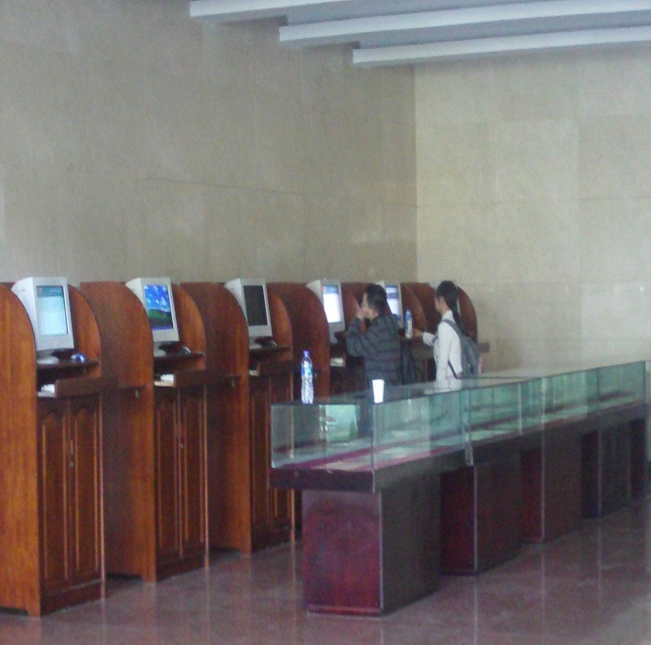
门禁
1楼大厅入口
总还书台
进入刷卡
检索机

Slide 13
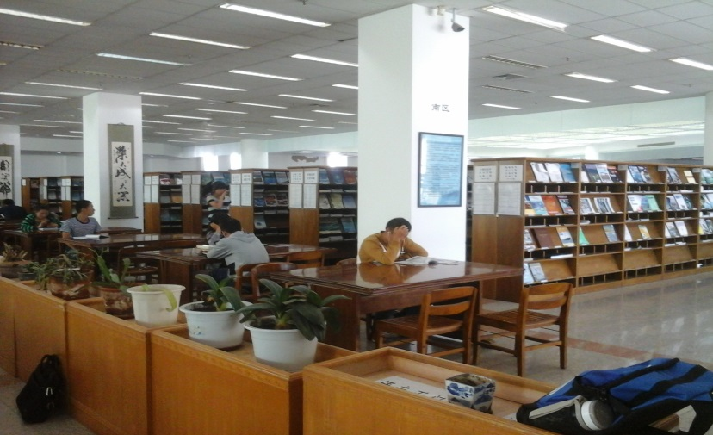
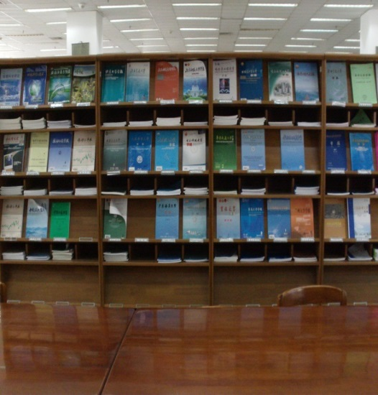
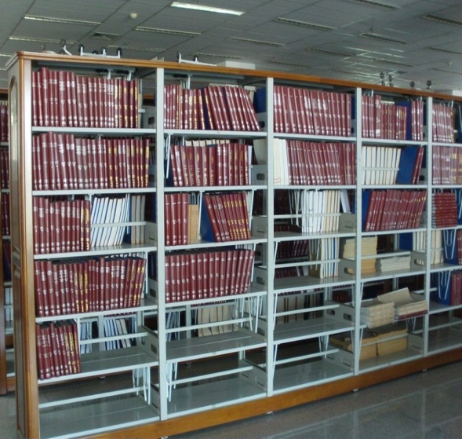
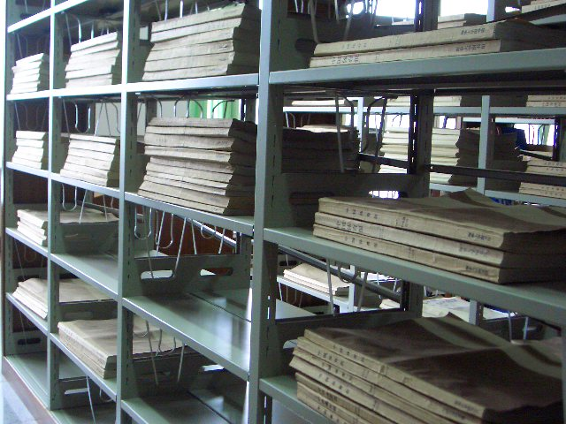
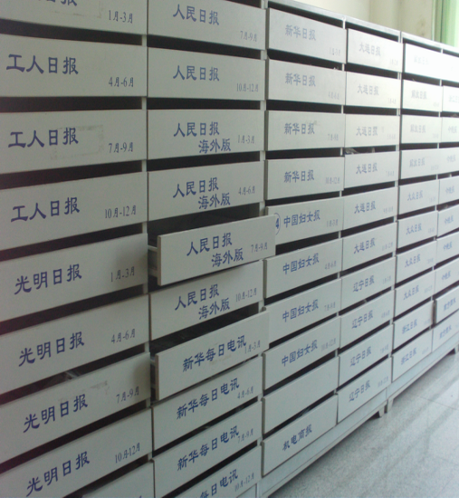
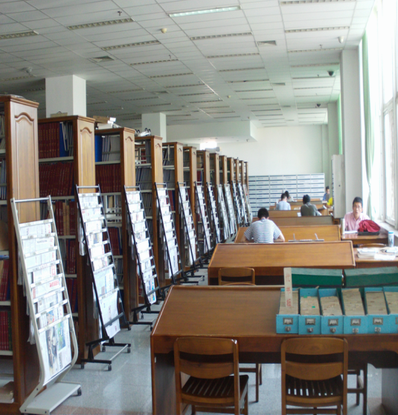
2楼：报刊阅览室：现刊、过刊、报纸；不外借。
现刊：当年期刊，阅后请放回原处。
过刊：2017年以前订购的报刊；查阅时请用代书板。
存报
旧报阅览区
报纸阅览区

Slide 14
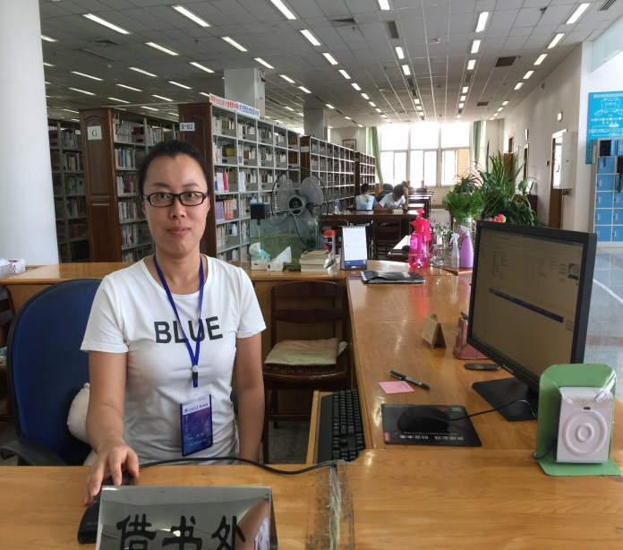
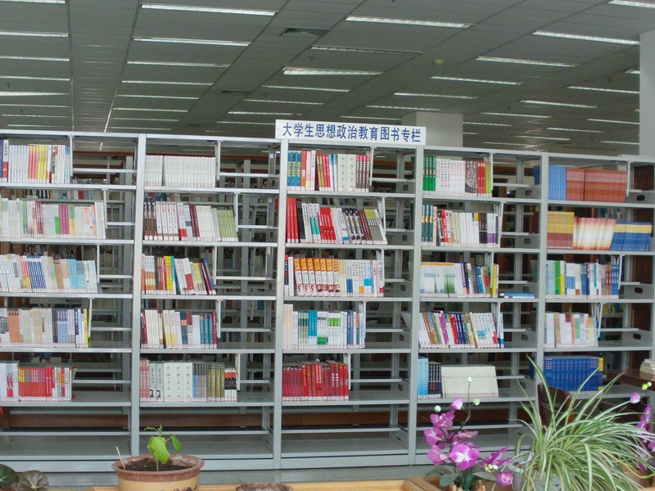
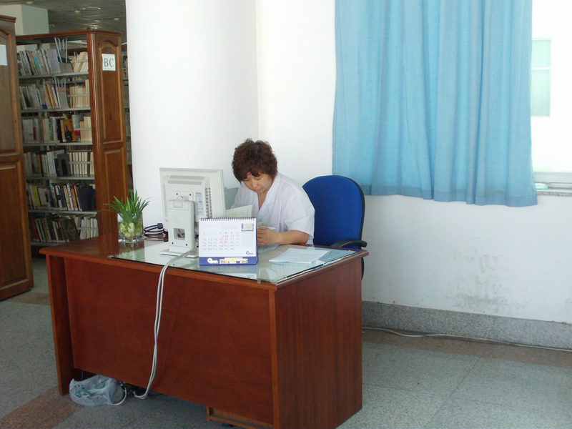
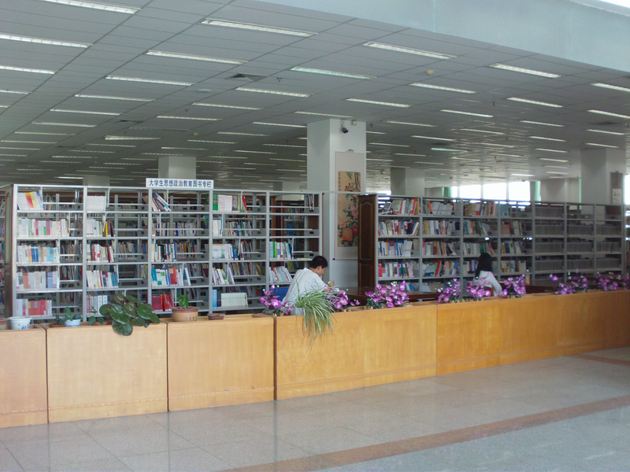
借书处
大学生思想政治教育专栏
咨询处
3楼：社科图书借阅区

Slide 15
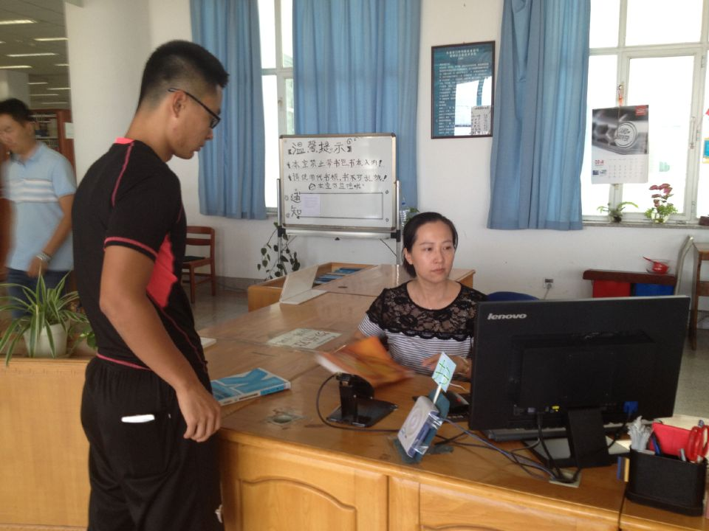
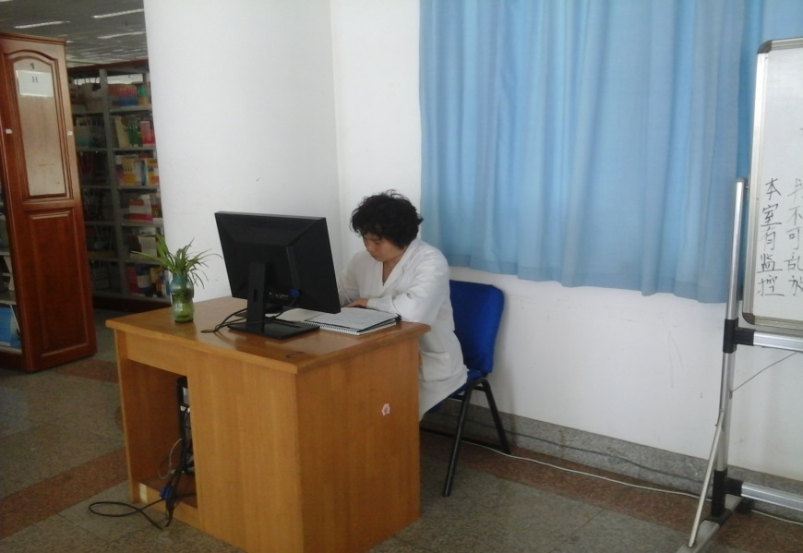
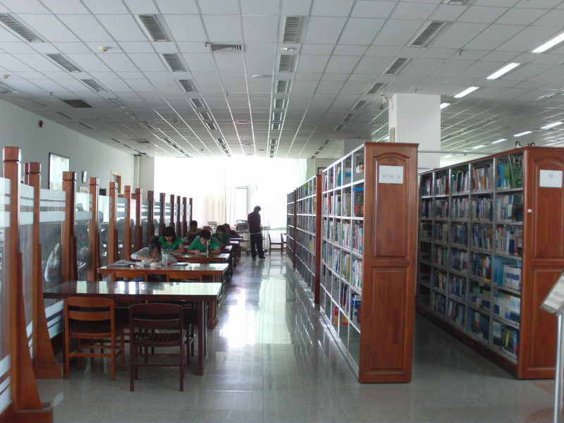
借书处
咨询台
4楼：外文学习暨中文科技图书借阅区
N-Z
H3-H9大类

Slide 16
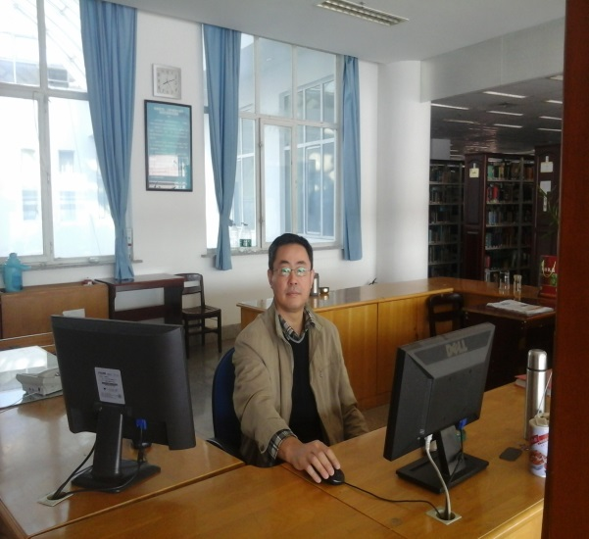
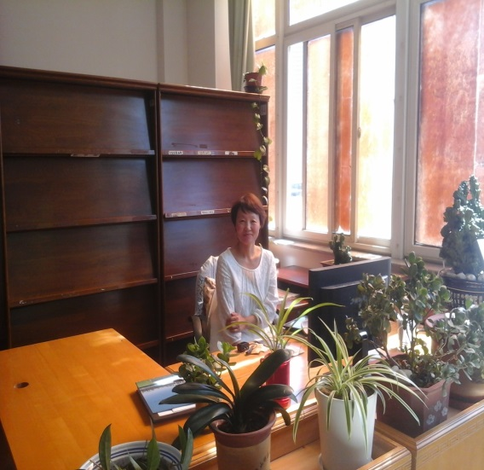
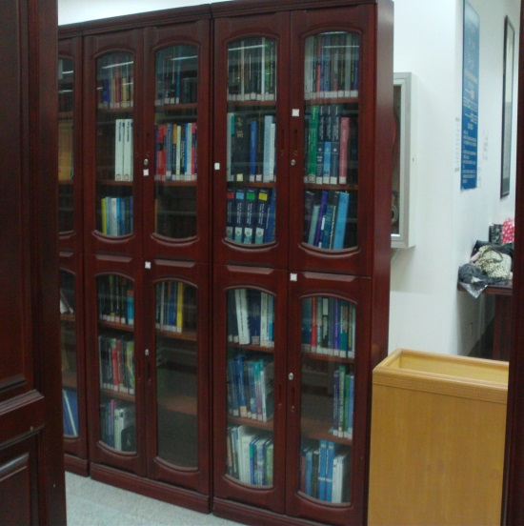
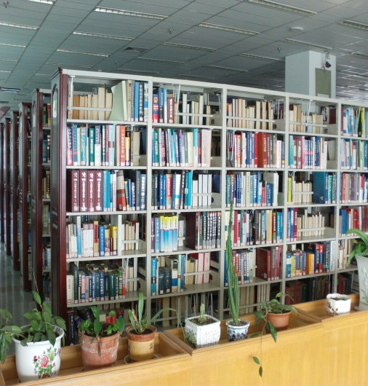
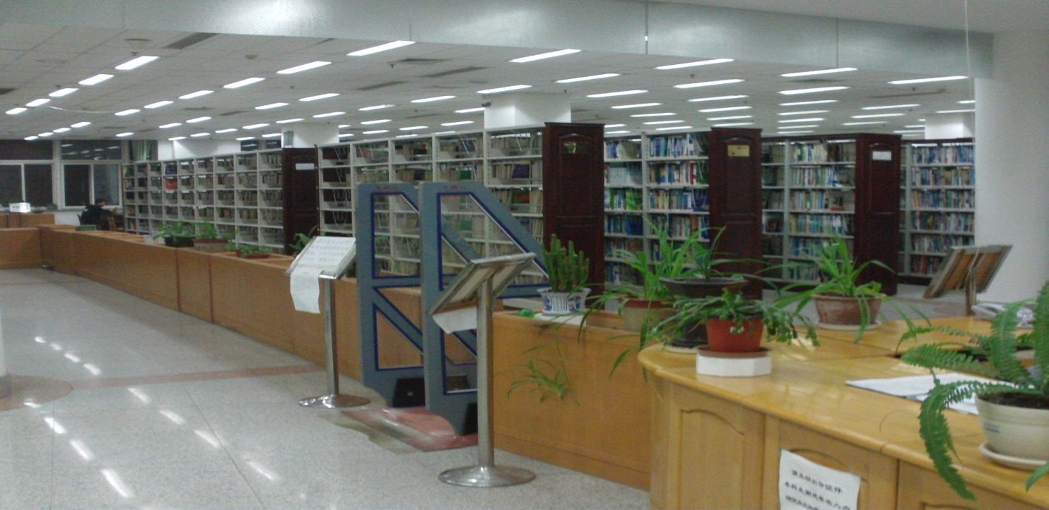
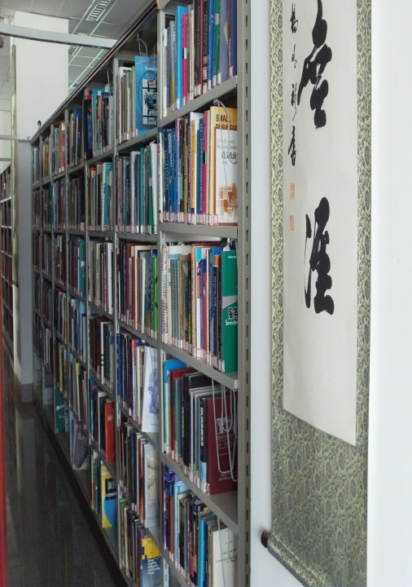
5楼：样本阅览室 （图书不外借）
值班台
咨 询 台
精品书柜（外文）
工 具 书
外 文 图 书

Slide 17
读者服务项目
预约服务
续借服务
基础服务（外借、阅览、咨询）
荐书荐刊服务
主要服务项目

Slide 18
读者服务项目
移动图书馆
馆际互借
到期提醒
催还提醒
光盘下载
其它服务项目

Slide 19
2.2 东山教学区图书馆
***************

Slide 20
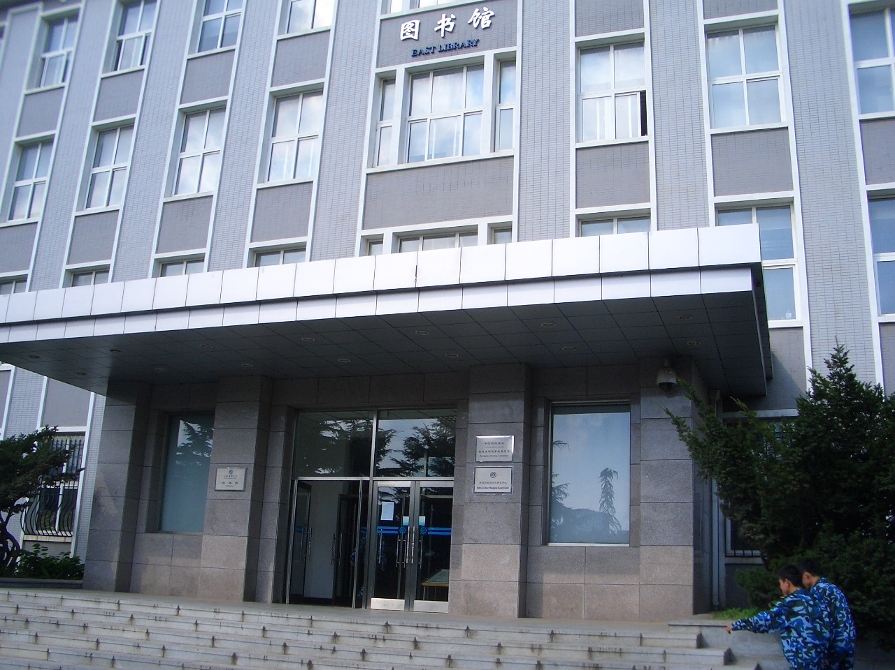
东山图书馆

Slide 21
东山教学区图书馆于1982年投入使用，后于2004年进行重新改建，总建筑面积7000平方米。
前楼：
一楼：法学院资料室
二楼：图书阅览室、电子阅览室
三楼：普通自习室、自备电脑自习室、学科服务部
四楼：航海文献研究室
后楼： 办公用房、书库

Slide 22
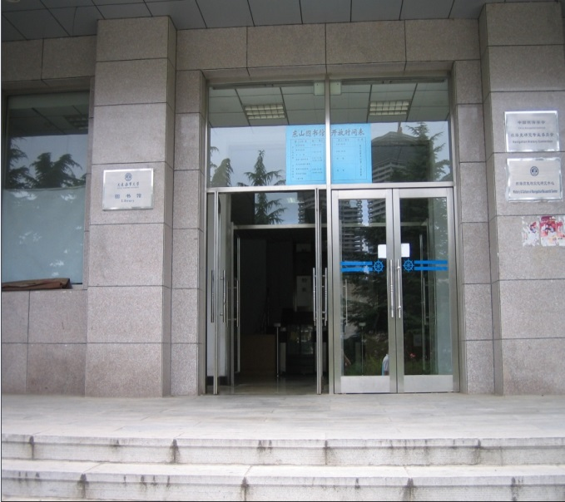
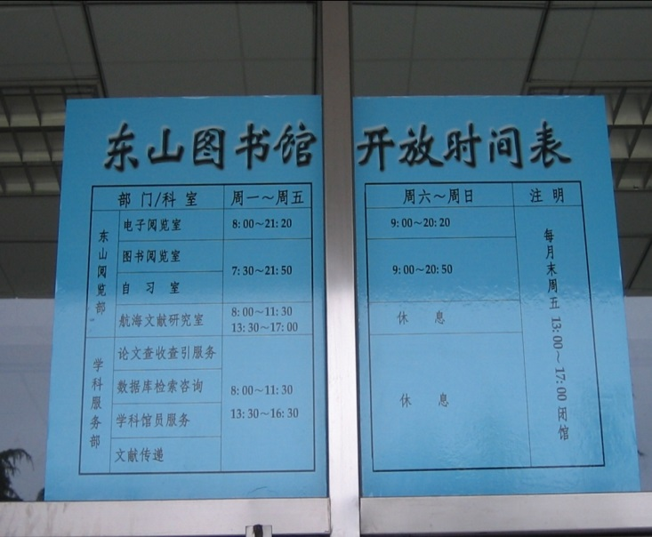
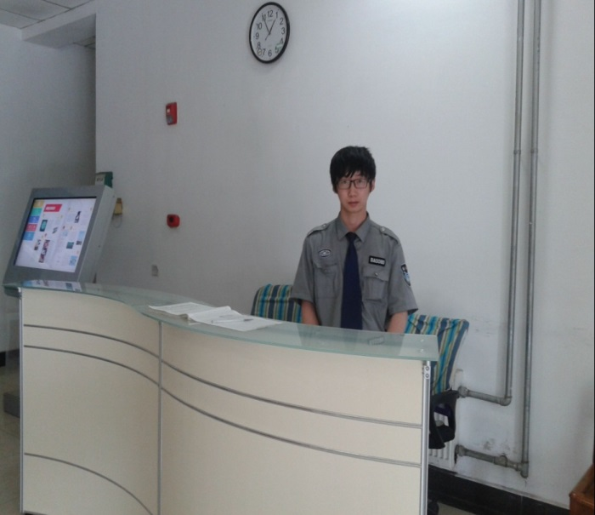
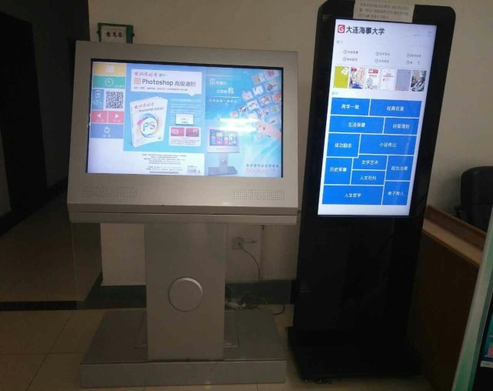
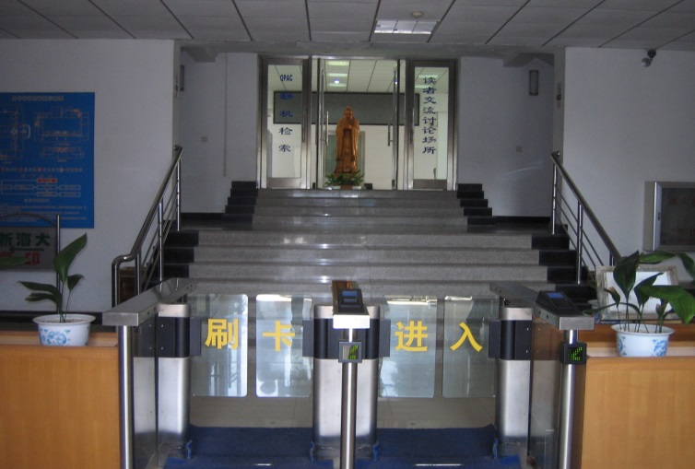
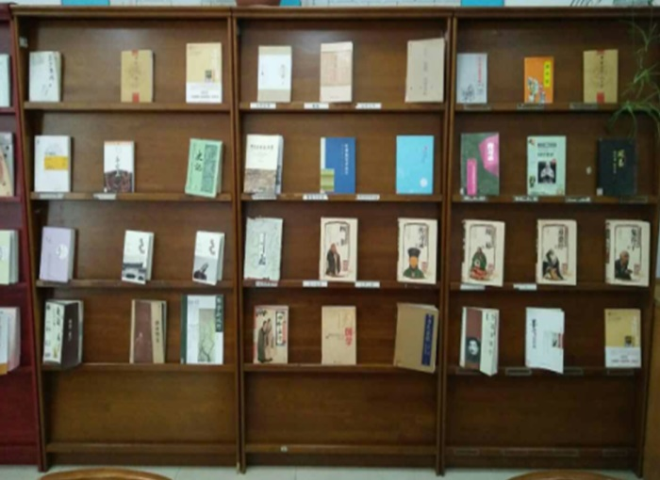
一 楼

Slide 23
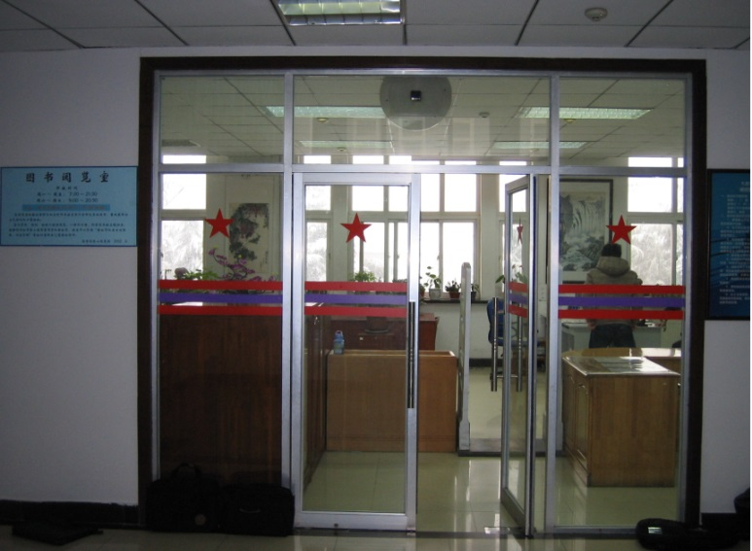
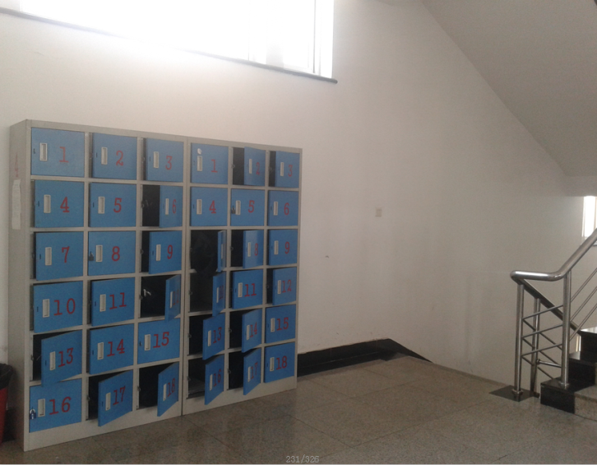
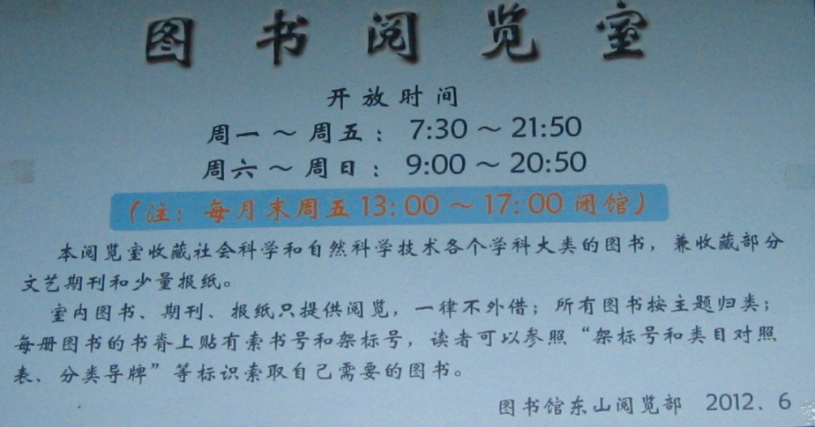
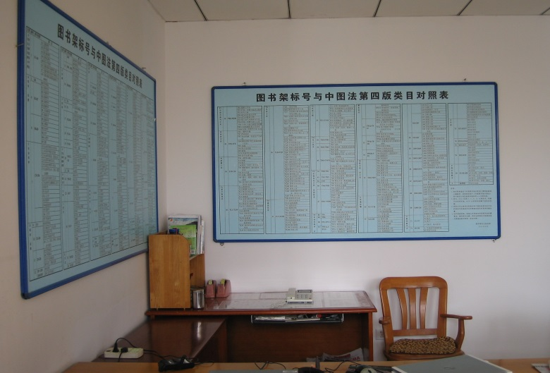
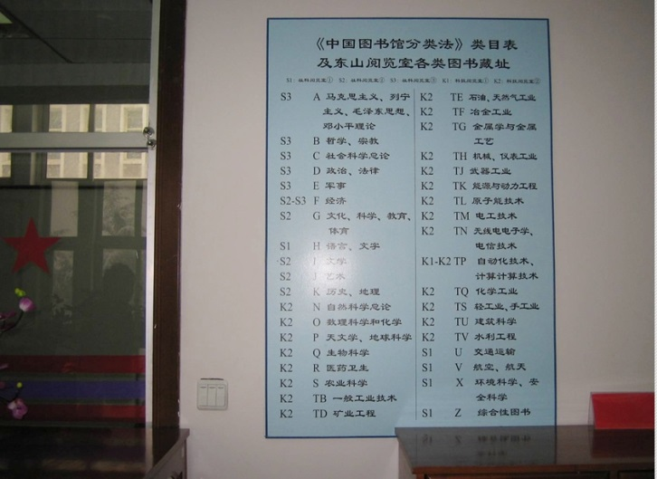
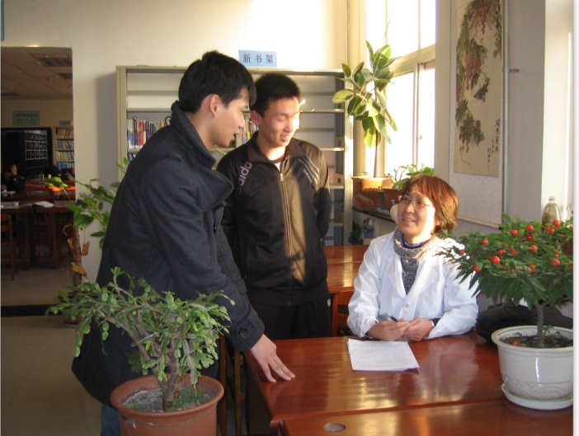
二 楼

Slide 24
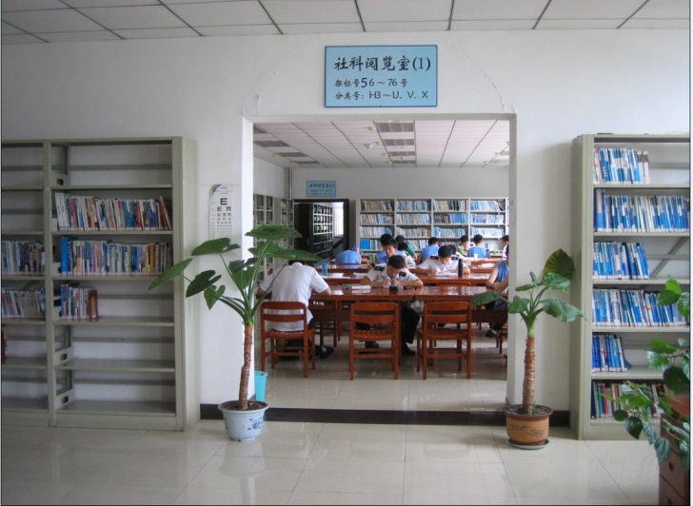
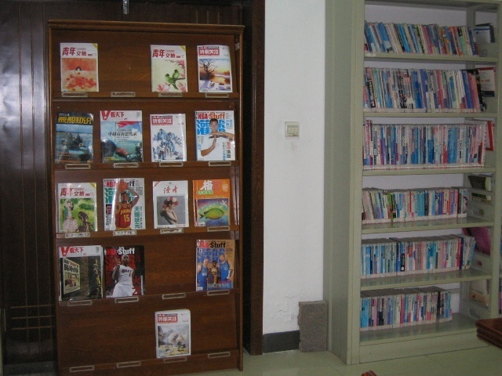
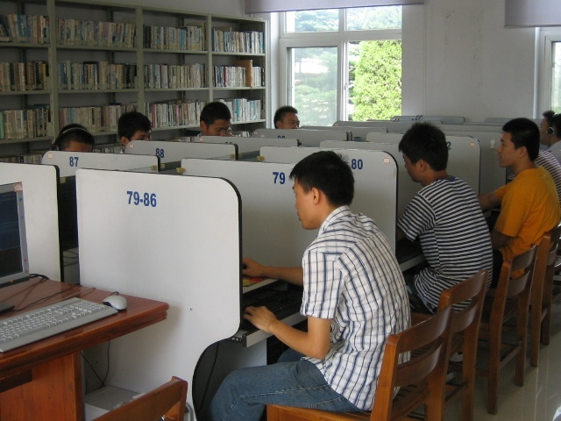
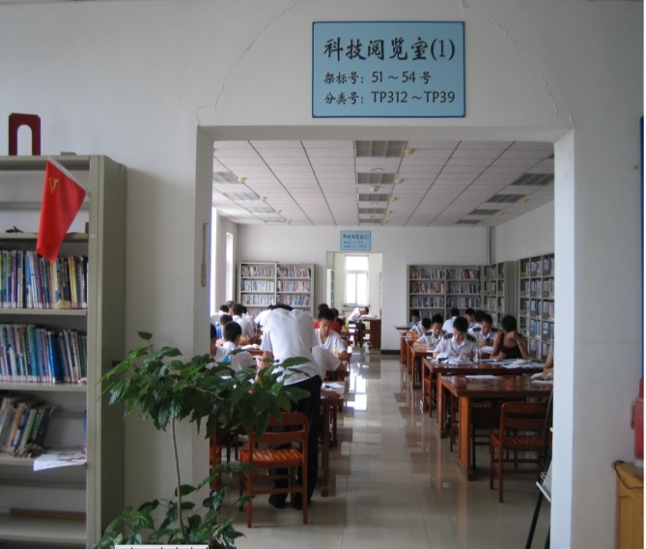
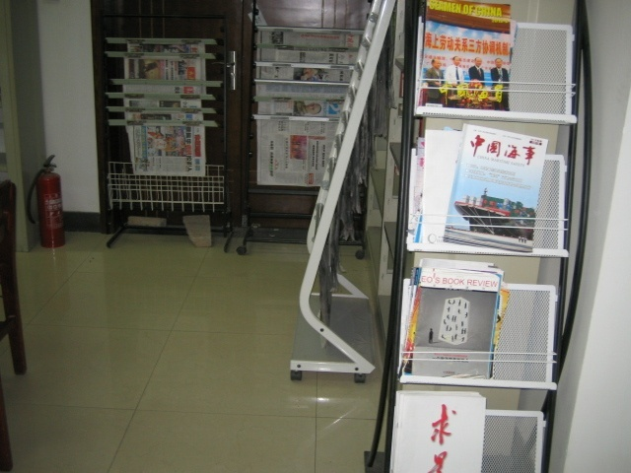
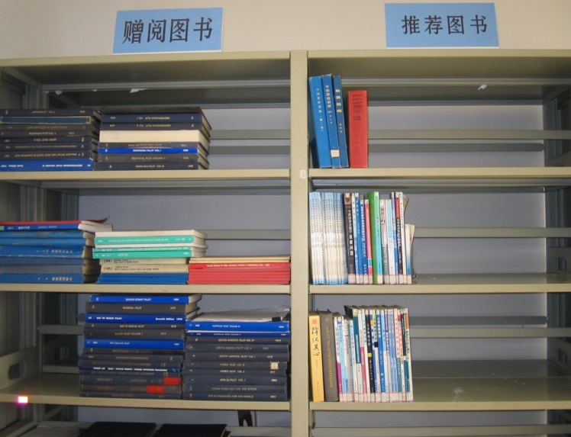
二 楼

Slide 25
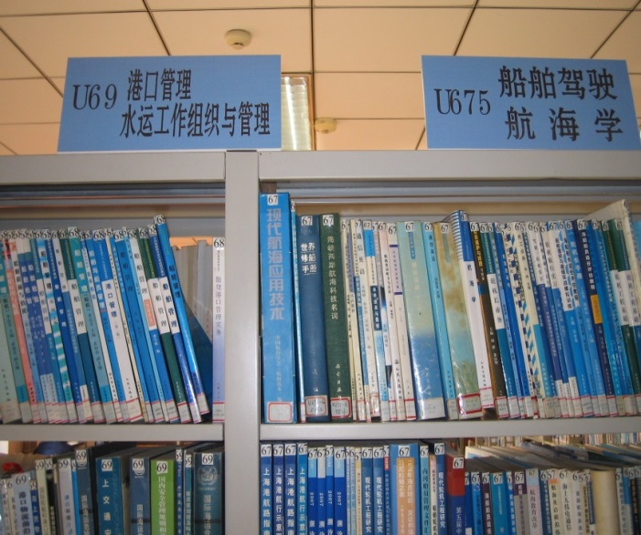
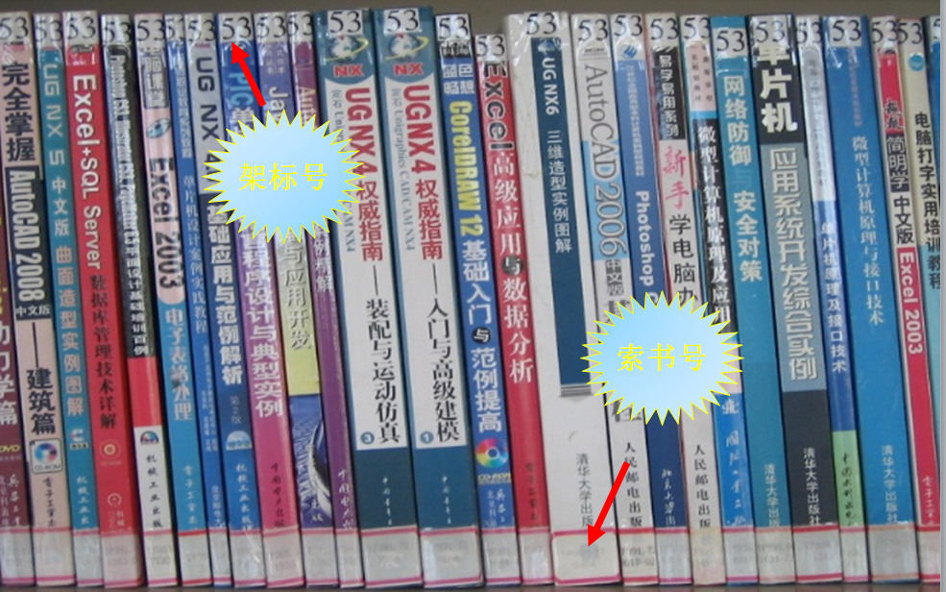
温馨提示
东山图书馆二层图书阅览室的图书只提供阅览，一律不外借；
所有图书按照主题归类；
每册图书的书脊上贴有索书号和架标号；
每个书架上设有分类导牌。

Slide 26
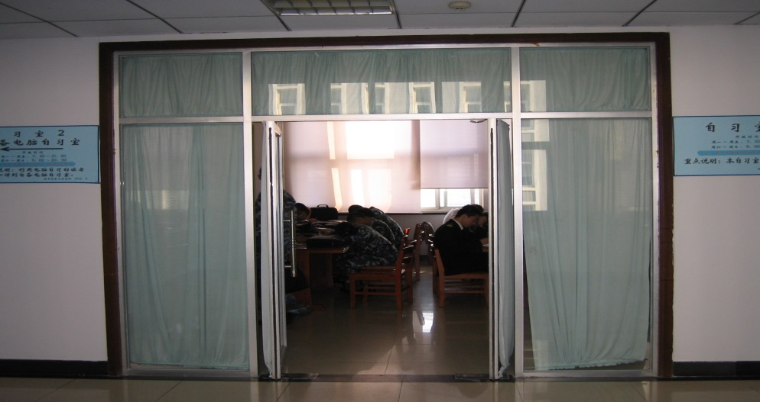
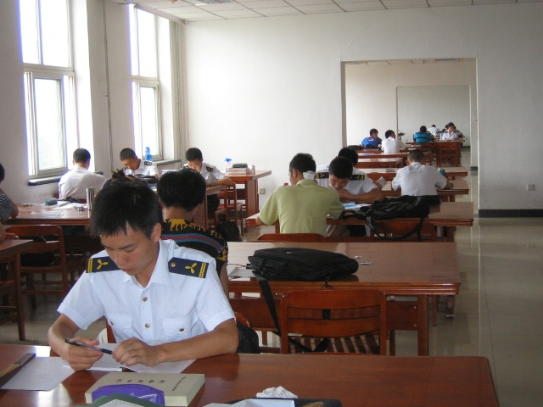
三 楼

Slide 27
四 楼
收藏的图书主要涉及世界各国船舶工程、船舶驾驶、航海学、水路运输技术管理、船舶航行安全技术、水路运输经济、海洋环境保护和海事法律等相关论著，约5000余册。
航 海 文 献 研 究 室

Slide 28
读者服务项目
基础服务（文献阅览、咨询）
用户教育、定题信息
文献传递、电子书采选
数据库培训、咨询
研究生论文提交
查收查引、科技查新

Slide 29
2.3 资 料 室
***************

Slide 30
法学院资料室：位于东山教学区图书馆105室。
马克思主义学院、公共管理与人文学院资料室：位于管理楼421室。
外国语学院资料室：位于外语楼101-2室。
开放时间：每周一至周五8：00~11：30，13：30~17：00，每月末周五下午业务学习，不对外开放。
马克思主义学院、公共管理与人文学院资料室
法学院资料室
外国语学院资料室

